Slide 1

罗森拉布特感知器
Rossenblatt Perceptron

Slide 2
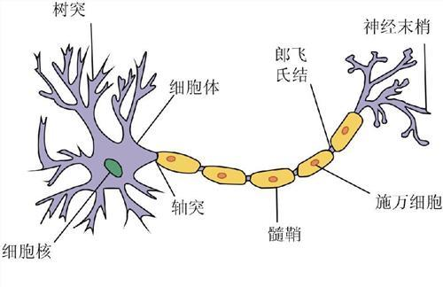



CONTENTS
基于MCP神经元模型第一个感知器学习法则.
神经元模型
这是一个自学习算法，此算法可以自动通过优化得到权重系数.
属于监督学习.
并且是一个分类算法
Adaline算法
梯度下降
这个问题其实就是一个二值分类的任务.
回归模型的基础

Slide 3
感知器原理

Slide 4
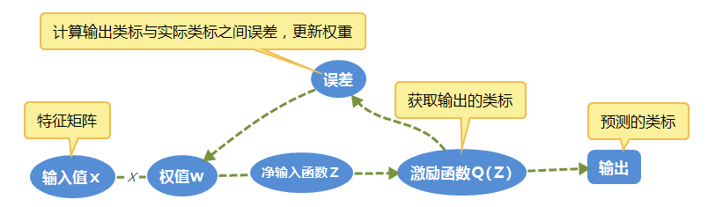



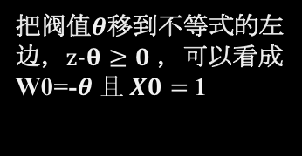
输入值x向量
权值w向量
线性组合作为输出
通过模拟的方式还原
大脑中单个神经元的
工作：
它是否被激活。
w=$\left[\begin{aligned}w1 \\ . \\ . \\ . \\ wm\end{aligned}\right]$
x=$\left[\begin{aligned}x1 \\ . \\ . \\ . \\ xm\end{aligned}\right]$
把阀值$θ$移到不等式的左
边，$z−θ≥0$ ，可以看成
W0=-$θ 且 X0=$ 1
1.将权重初始化为零
或一个极小的随机数。
2.迭代所有训练样本Xi
1.计算出输出值y
2.更新权重
定义一个激励函数
Z=W0X0+W1X1+…+WmXm
1
2
3
4

Slide 5
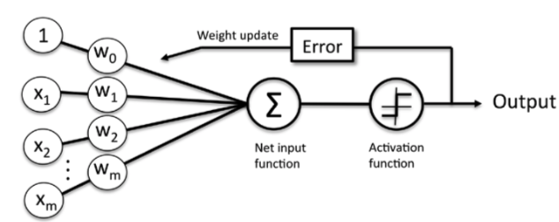




−


$η为$学习速率（一个介于0.0到1.0之间的常数）
权重向量中的所有权重值是同时更新的
这意味着在所有权重更新前，我们无法重新计算y

Slide 6
感知器算法

Slide 7
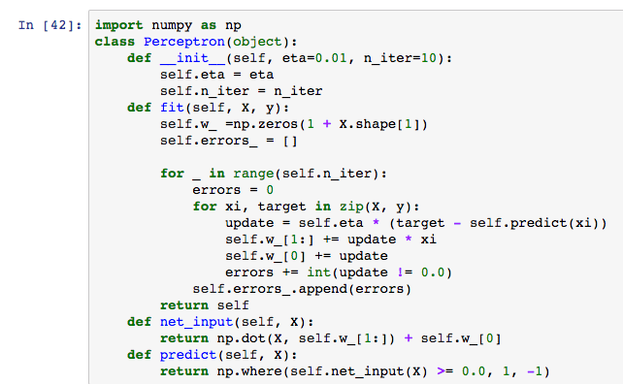

$使用Python$实现感知器算法：
实例化一个perceptron对象
给出一个学习速率eta和迭代次数n_iter
通过fit方法，我们将self.w_中的权值初始化为一个零向量Rm+1
其中m是数据集中的纬度（特征）的数量，我们在此基础上增加一个0权重列（也就是阀值）
收集每轮迭代中错误分类样本数量存放在self.erros_

Slide 8
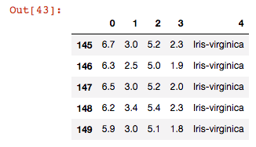
在网上下载一些机器学习算法的数据：
为简单验证正确性，显示最后5行：
可以看出0，1，2，3 都是其特征值，如Xi
4就是正确的输出值，如Yi

Slide 9
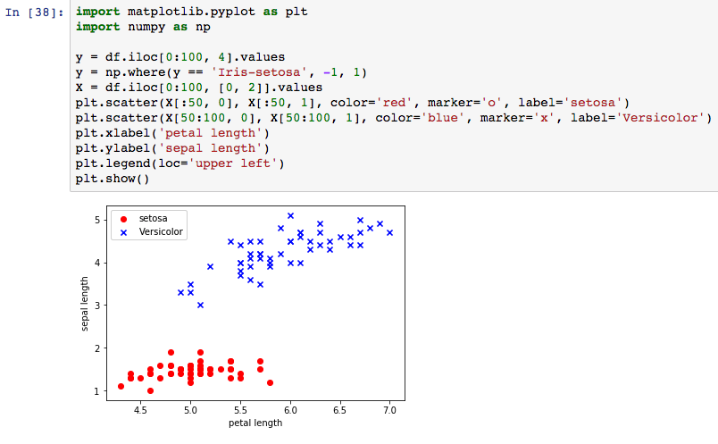
从中提取100个类标，各50个，结果类标用-1，1 代表。
出于可视化考虑，这里只考虑两个特征。在以后可以通过一对多技术，扩展到多类别的分类器。

Slide 10
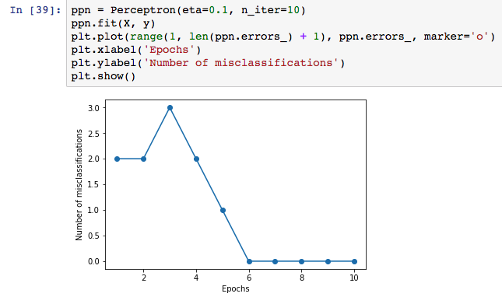
我们开始抽出数据训练感知器，并且绘制出迭代错误分类数量的折线，这样我们可以检验是否收敛，并是否找到决策边。
我们可以看到第6次迭代后已经收敛，
并且具备对训练样本进行正确分类能力。

Slide 11
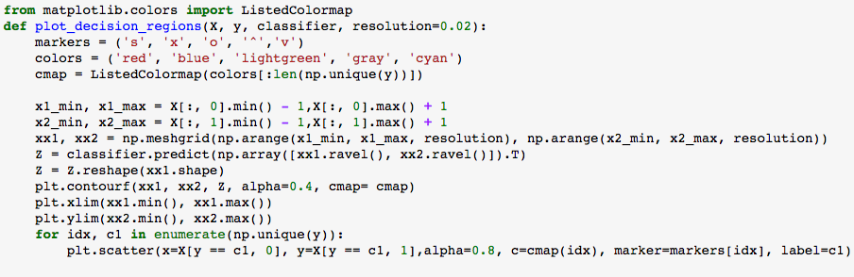
1.我们通过ListedColormap方法定义一些颜色和标记符号。
2.对两个特征的最大值和最小值做了限定，通过最大和最小值生成两个二维数组xx1和xx2，将这个二维数组展开训练感知器
3.创建一个与训练数据列数相同的矩阵，以预测多维数组中所有对应点的类别z 。将z变换为xx1和xx2的相同维度后，使用matplotlib中的contourf函数，绘制出决策区域。

Slide 12
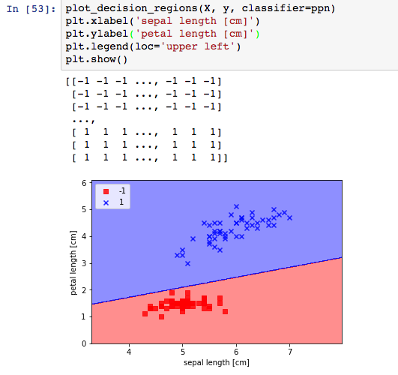
通过感知器学习得到分类曲面可以完美地对训练子集中的所有样本进行分类。
感知器最大的问题就是算法是否收敛！
如果两个类别可以通过线性超平面进行划分，则感知器一定收敛。
假如无法通过线性判定边界正确划分，就需要设置最大迭代次数。

Slide 13
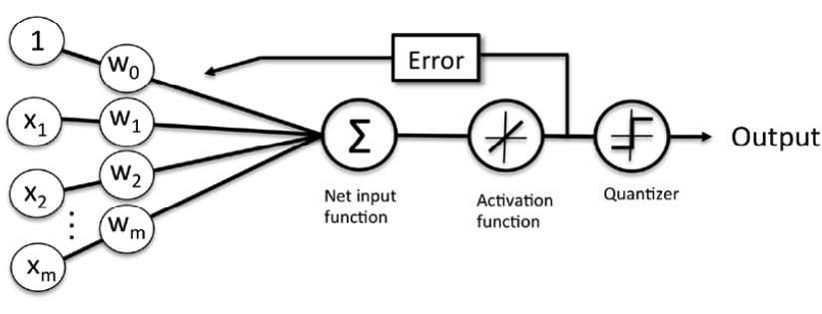



Adaline算法——阐明了代价函数的核心概念，并对其做最小优化。
用于找到最优解的目的函数
才有后来的逻辑回归、支持向量机的发展。
使用量化器对类标进行预测
其代价函数为：模型输出值与实际类标之间的误差平方和——SSE
明确概念！
代价函数 、目标函数、损失函数

Slide 14
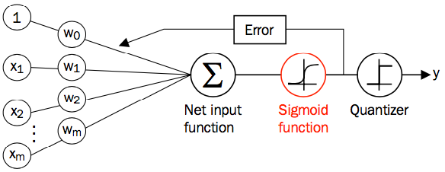
损失函数和代价函数是同一个东西
目标函数是一个与他们相关但更广的概念
对于目标函数来说在有约束条件下的最小化就是损失函数（loss function）
每次迭代最优移动的步长
逻辑斯谛回归模型

Slide 15



逻辑回归的代价函数：
逻辑回归实质就是在预测想要得到的概率
所以说S型函数预测得到的值是一个概率
逻辑回归中的回归系数更新用到梯度下降的本质

Slide 16
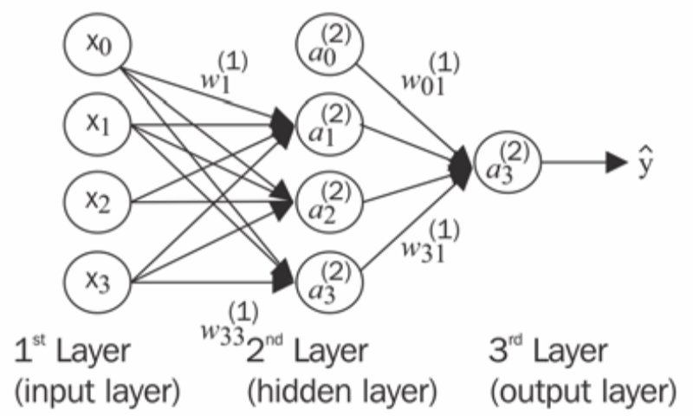
Adaline包含一个输入层和一个输出层，但由于两层之间只有单一的网络连接，因此仍就称为单层神经网络。
网络中的隐层越来越多，通过反向传播算法计算得到的梯度误差也将变得越来越小
所以发展出针对此类深层神经网络架构的预处理方法——深度学习

Slide 17
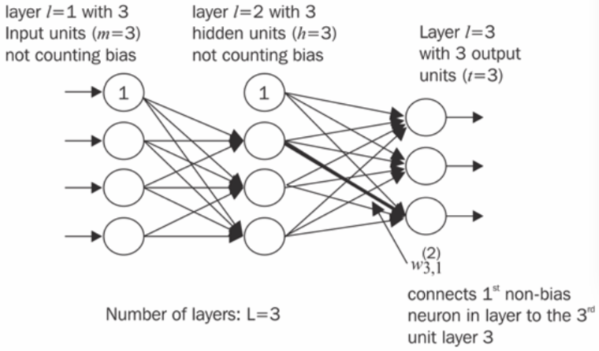
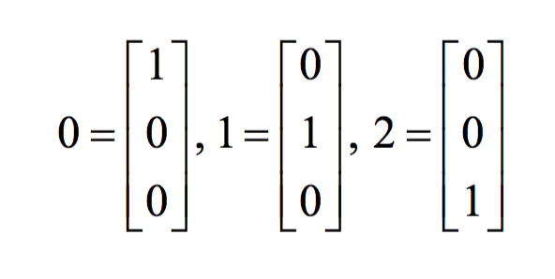
对于二分类问题，输出层一个激励单元就够了
多类别分类上怎么做？
独热(one-hot)技术：
例如：
鸢尾花数据集分三类
（0=Setosa，1=Versicolor，2=Virginica）

Slide 18
谢谢观赏！

